Slide 1
Интеллект без границ
Работа с одаренными детьми

Slide 2
Кто успешен в современном мире?
Высокоинтеллектуальные люди, обладающие высокими мыслительными способностями, умеющие систематизировать информацию путем ее анализа, определять ее применимость (классифицировать), находить в ней связи, закономерности и отличия, ассоциировать ее с подобной. Люди-организаторы, владеющие высокой коммуникативной культурой, люди, умеющие предвидеть последствия своих поступков, способные предупреждать и избегать ненужных конфликтов.

Slide 3
Что такое одаренность?
Интеллектуальные способности
креативность
настойчивость
одаренность

Slide 4
Каков уровень умственных способностей современного школьника?
2007-2008 г.

Slide 5
Противоречия, связанные с вопросами развития интеллекта школьника:
Мнение учителя об интеллекте ребенка субъективно.
Высокие интеллектуальные способности не всегда соседствуют с усидчивостью ребенка.
Слабая мотивация к учению или полное отсутствие ее.

Slide 6
Анализ ситуации в социуме
Потребности школьника
Успех-широкий кругозор
Межличностное общение
Социальная действительность
Интеллект в рамках школьной программы
Отсутствие первичных навыков социальных коммуникаций
Стремление к самореализации и самовыражению
Нереализованность интеллектуального и творческого потенциала

Slide 7
Система работы с одаренными детьми
Выявление одаренный детей
Диагностика
Создание банка данных
Помощь одаренным учащимся
Факультативные и элективные курсы
Олимпиады
Работа с педагогическим коллективом
Семинары
Курсы
Психолого-педагогическое сопровождение
Исследовательская деятельность
Конференции
Клуб интеллектуальных игр (школа, поселок, район)
НОУ;
Методическая помощь в создании научных кафедр
Использование возможностей Интернет
Социальное сотрудничество с библиотеками

Slide 8
Проект «Клуб интеллектуальных игр»
интеллект
Школьный клуб интеллектуальных игр
Районный клуб интеллектуальных игр
Поселковый клуб интеллектуальных игр

Slide 9
Цель проекта
Выявление и развитие интеллектуальных, коммуникативных и организаторских способностей школьников посредством включения их в интеллектуально-познавательную деятельность для активной социализации в обществе

Slide 10
Школьный клуб интеллектуальных игр «Наследие Ломоносова»
Дата рождения: 2008 год
Место рождения: МОУ «Новоигирминская СОШ №3»
Руководитель клуба, автор игр: Кроха Людмила Владимировна
Количество членов клуба: 100 учащихся школы

Slide 11
«Наследие Ломоносова»
Младшая лига
Старшая лига
Средняя лига
5-ые классы
6-ые классы
9-ые классы
7-ые классы
10-ые классы
11-ые классы
8-ые классы

Slide 12
Сотрудничество с поселковым клубом интеллектуальных игр «Илимская сова»
Педагоги школ поселка
Воспитатели дошкольных учреждений
«Илимская сова»
Учащиеся школ поселка
Педагоги и воспитанники ЦТР и ГО

Slide 13
Сотрудничество началось 8 лет назад. За этот период сборные школы: 1. Становились победителями и призерами многих игр, обладателем кубка сезона 2. Команда –сборная школы (6 класс) 11 октября 2012 стала победителем игры, посвященной 200-летию Бородинского сражения, а команда-сборная 11 класса стала призером игры
Сотрудничество с районным клубом интеллектуальных игр

Slide 14
Показатели успеваемости учащихся школы

Slide 15
Дополнительные источники информации
Базовые знания учащихся
Школьная программа
Дополнительные источники информации (библиотечные, интернет-ресурсы)
Применение знаний при реализации проекта
Мозговой штурм
Работа механизмов памяти, мышления, внимания, воображения, интуиции
Введение в практику курса «Мировая художественная культура»
Специальная подготовка к преподаванию предмета;
Использование широкого спектра полученных на уроках МХК общекультурных знаний
Работа клуба мотивирует интерес к предмету

Slide 16
Всероссийский конкурс по МХК «Золотое руно»

Slide 17
Работа с одаренными детьми обеспечивает развитие
Вербальный интеллект
Логический интеллект
Духовный интеллект
Пространственный
интеллект
Эмоциональный
интеллект
Социальный интеллект
Творческий интеллект

Slide 18
Дополнительные результаты проекта
Появление научных интересов у обучающихся в связи с расширением и углублением знаний в конкретной предметной области;
Научно-исследовательская деятельность школьников;
Высокий результат выпускных экзаменов;
Перспектива обучения в высших учебных заведениях;
Профориентационная направленность проекта.

Slide 19
Перспективы проекта
Продолжить развитие интеллектуального движения;
Вовлечение большего количества учащихся в интеллектуальное движение;
Привлечение учащихся начальной школы;
Сотрудничество с методическими объединениями учителей школ для формирования запроса тематики игр;
Продолжение мониторинга результативности и эффективности работы клуба интеллектуальных игр, сотрудничество с психологами для диагностики мыслительных способностей учащихся;
Сотрудничество с клубами интеллектуальных игр других регионов;
Участие в играх регионального и федерального уровней.

Slide 20
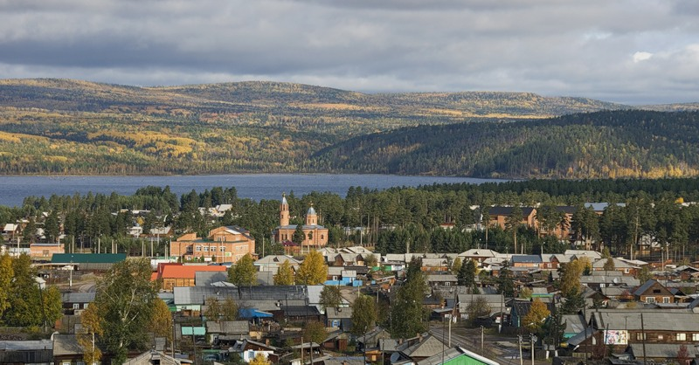
Спасибо за внимание!

